Slide 1
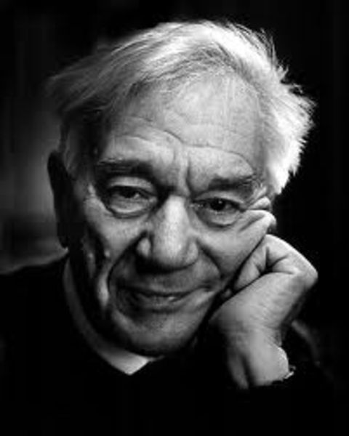
Владимир Александрович Магницкий
Профессор геологического и физического факультетов МГУ
Заведующий кафедрой физики Земли физического факультета
Заведующий отделением геофизики физического факультета

Slide 2
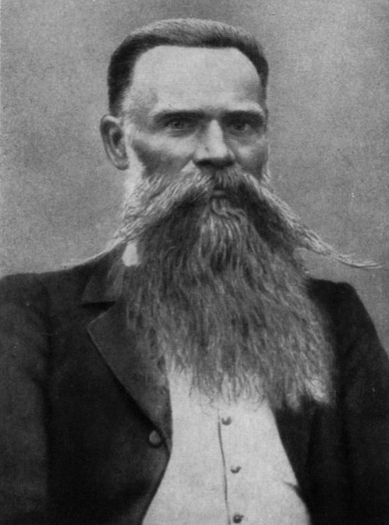
Специализированное геофизическое образование в Московском университете
1894 По рекомендации Н.А.Умова в Московский университет приглашен Э.Е.Лейст, который по поручению физико-математического факультета организует геофизическую обсерваторию Московского университете на Красной Пресне: начинаются геомагнитные, а потом и сейсмологические наблюдения.
1899 Защита Э.Е.Лейстом докторской диссертации по геомагнетизму и начало магнитной съемки Курской магнитной аномалии. Заложены основы магнитного метода разведки в прикладной геофизике.
1906 На кафедре физики Э.Е.Лейстом организована специальность физической географии и метеорологии – начало специализированного геофизического образования в Московском университете. На кафедре преподавали тогда такие выдающиеся физики, как Н. А. Умов, П. Н. Лебедев, П. П. Лазарев.
Эрнест Егорович Лейст
Ernst Gustav Leyst
1852-1918
1894 – приват-доцент
1899 – экстраординарный профессор, 1902 – ординарный профессор
Московского университета

Slide 3
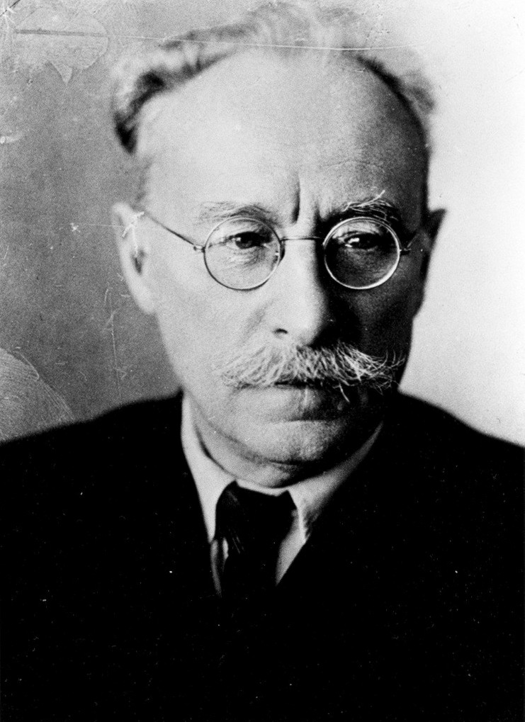
1913 На кафедре физики и физической географии у Э.Е.Лейста начинает работать выпускник кафедры В.Ф.Бончковский – впоследствии первый заведующий кафедры сейсмологии и физики земной коры
1922 На физико-математическом факультете под научно-методическим руководством В.Ф.Бончковского образована кафедра геофизики, получившая затем статус геофизического отделения
1930 Решением правительства геофизическое отделение физико-математического факультета реорганизовано в самостоятельный факультет, а затем в Гидрометеорологический и Геологоразведочный институты, призванные готовить, в основном, специалистов-практиков
Геофизическая специальность исчезает из учебных планов Московского университета на целых 15 лет
Вячеслав Францевич Бончковский
1886-1965
1945-1956 – заведующий кафедрой
сейсмологии и физики земной коры

Slide 4
Кафедра сейсмологии и физики Земной коры
1944 По инициативе члена-корреспондента АН СССР (впоследствии академика) В.В.Шулейкина при поддержке академиков О.Ю.Шмидта и Г.А.Гамбурцева и при активном содействии декана физического факультета МГУ, члена-корреспондента АН СССР А.С.Предводителева принимается решение о возрождении геофизической специальности на физическом факультете МГУ
1945 Сформирована кафедра сейсмологии и физики земной коры. Первый заведующий - старейший сотрудник Московского университета, директор Сейсмологического института АН СССР профессор В.Ф.Бончковский
Академик О.Ю.Шмидт читает на кафедре лекции о происхождении Земли и планет, создает на кафедре лабораторию эволюции Земли
Академик Г.А.Гамбурцев организует на кафедре лабораторию экспериментальной сейсмологии
Вместе с В.Ф.Бончковским на кафедру приходит молодой сотрудник Сейсмологического института Е.Ф.Саваренский, в последствии член-корреспондент АН СССР, лидер отечественной сейсмологии, который закладывает и затем развивает на кафедре фундаментальное направление волновой сейсмологии.
Профессора Ю.Д.Калинин и А.Г.Калашников формируют на кафедре геомагнитное направление
1953 В новом здании физфака МГУ на бетонных постаментах, отвязанных от фундамента и каркаса здания, расположили геофизическую аппаратуру, в частности, Сейсмическую станцию МГУ (работающую и поныне)

Slide 5
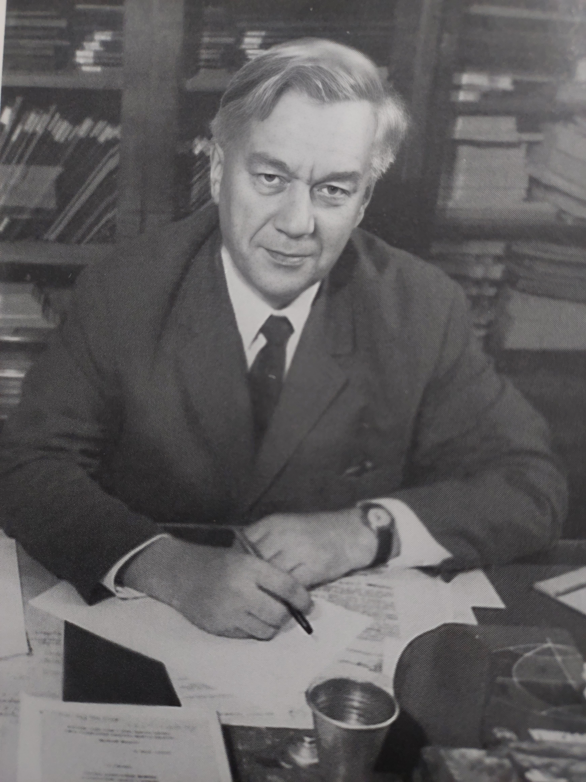
Кафедра физики Земли
1956 Кафедру возглавил молодой профессор геологического факультета МГУ В.А.Магницкий. Он кардинально реорганизовал научную и учебную тематику кафедры, она приобрела новый статус и была переименована в кафедру физики Земли.
Эпоха Магницкого:
Интеграция преподавания и науки
Чтение лекций студентам крупными учеными
Лекции на других факультетах
Научные экспедиции и полевая практика студентов
Выпускники кафедры и нынешние студенты
Академик
Владимир Александрович Магницкий
1956-1992 заведующий кафедрой
физики Земли
1962-1999 Заведующий отделением геофизики

Slide 6

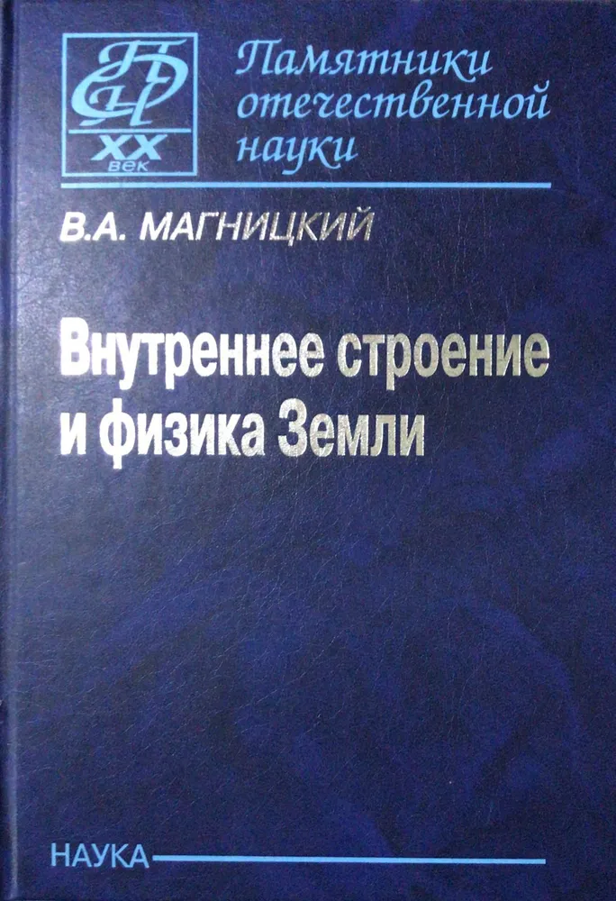
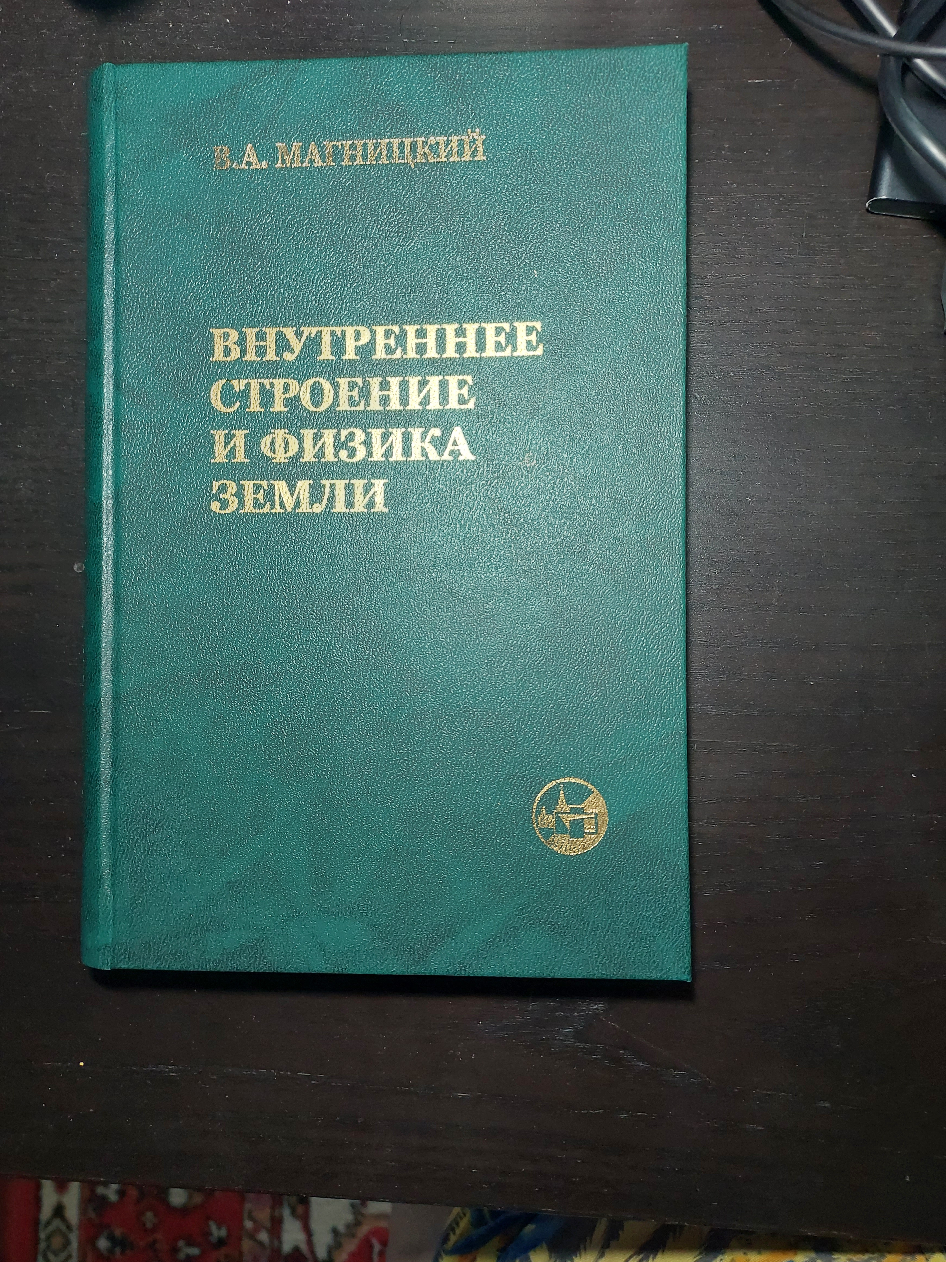
«Внутреннее строение и физика Земли»
В.А.Магницкий начал читать лекции по физике Земли в 1948
«Основы физики Земли» - 1953
Учебное пособие по специальности «астрономо-геодезия»
Написано на базе курса «Физика Земли», читавшегося в МГУ и МИИГАИКе
«Внутреннее строение и физика Земли» - 1965 (вышла в США на английском языке в 1967 г.)
1965
2006

Slide 7
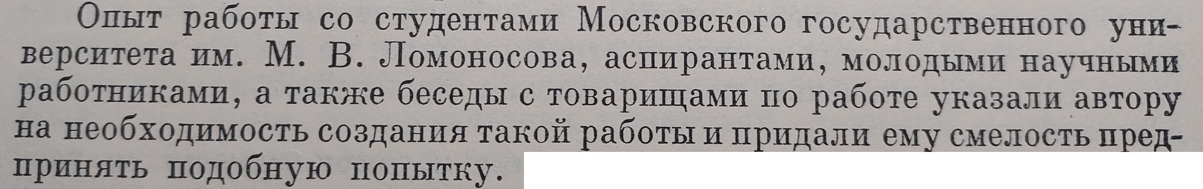
«Внутреннее строение и физика Земли»
В.А.Магницкий начал читать лекции по физике Земли в 1948
«Основы физики Земли» - 1953
Учебное пособие по специальности «астрономо-геодезия»
Написано на базе курса «Физика Земли», читавшегося в МГУ и МИИГАИКе
«Внутреннее строение и физика Земли» - 1965 (вышла в США на английском языке в 1967 г.)
1965
2006

Slide 8
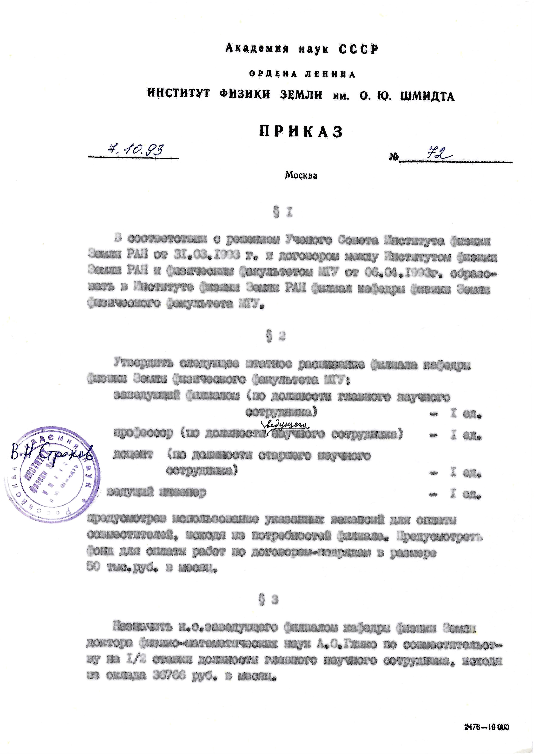
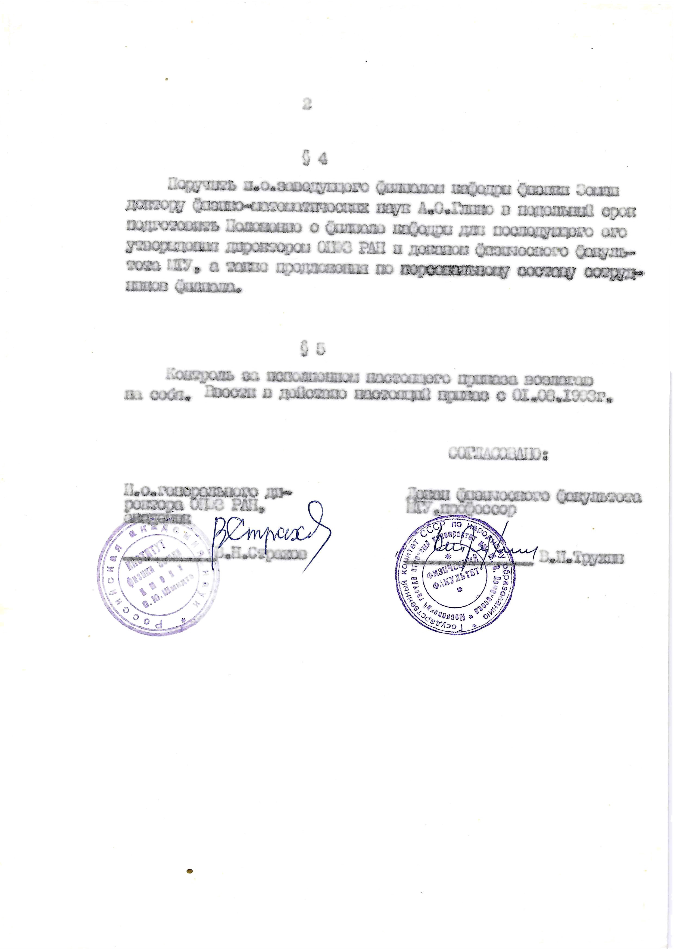
Филиал кафедры в ИФЗ РАН (1993)
Чтение на кафедре лекций ведущими учеными ИФЗ РАН
Специальные задачи практикума кафедры на базе оборудования ИФЗ РАН
Выполнение студентами дипломных работ в ИФЗ РАН
Конкурсы научных работ студентов
Первый заведующий филиалом кафедры А.О.Глико

Slide 9
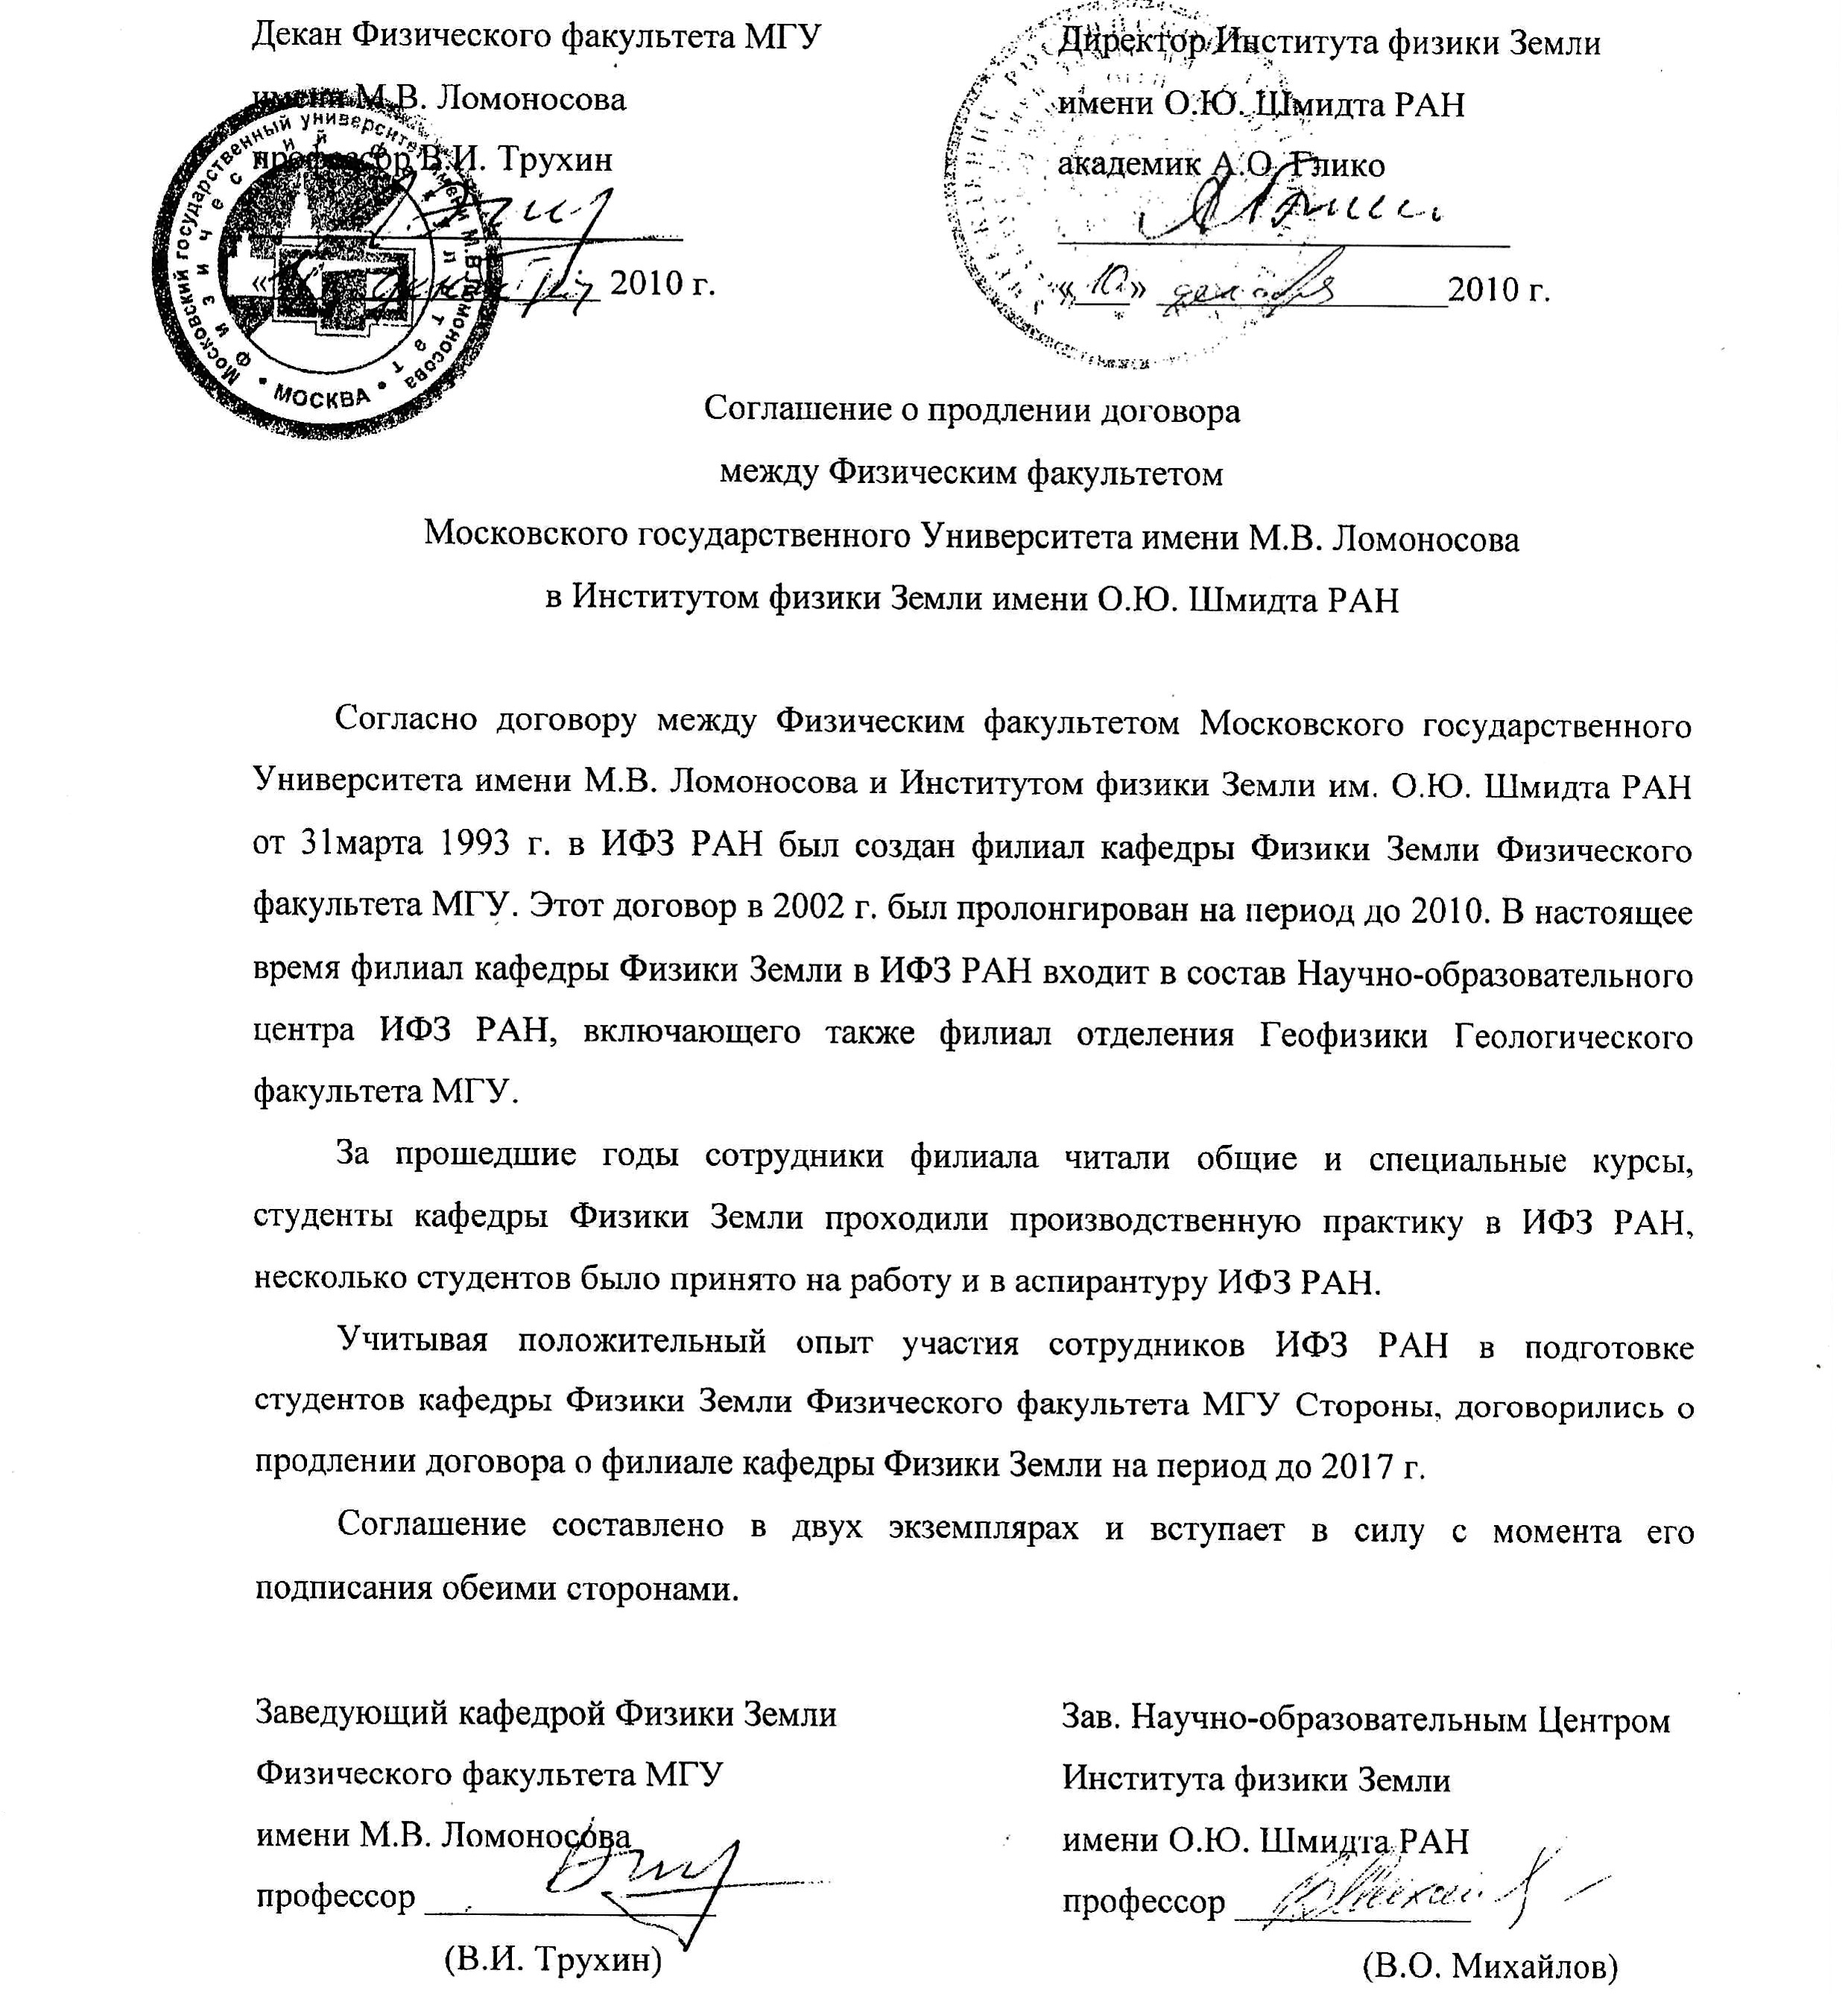
Филиал кафедры в ИФЗ РАН (1993)
Ныне – НОЦ «ИФЗ-МГУ»
Заведующий - академик В.О.Михайлов
Чтение на кафедре лекций ведущими учеными ИФЗ РАН
Специальные задачи практикума кафедры на базе оборудования ИФЗ РАН
Выполнение студентами дипломных работ в ИФЗ РАН
Конкурсы научных работ студентов
Первый заведующий филиалом кафедры А.О.Глико

Slide 10
Сотрудничество кафедры с институтами курсовые и дипломные работы студентов, совместные проекты, гранты с участием студентов и аспирантов и др.
Академические институты и организации:
Институт физики Земли
Институт теории прогноза землетрясений и математической геофизики
Институт океанологии
Институт земного магнетизма и распространения радиоволн
Камчатский филиал ФИЦ «Единая геофизическая служба РАН»
и др.
Ведомственные институты и производственные организации:
Институт прикладной геофизики Росгидромета
Институт науки и технологии Сколково
АО «ВНИИнефть»
ООО «ГеоНавТех»
и др.

Slide 11
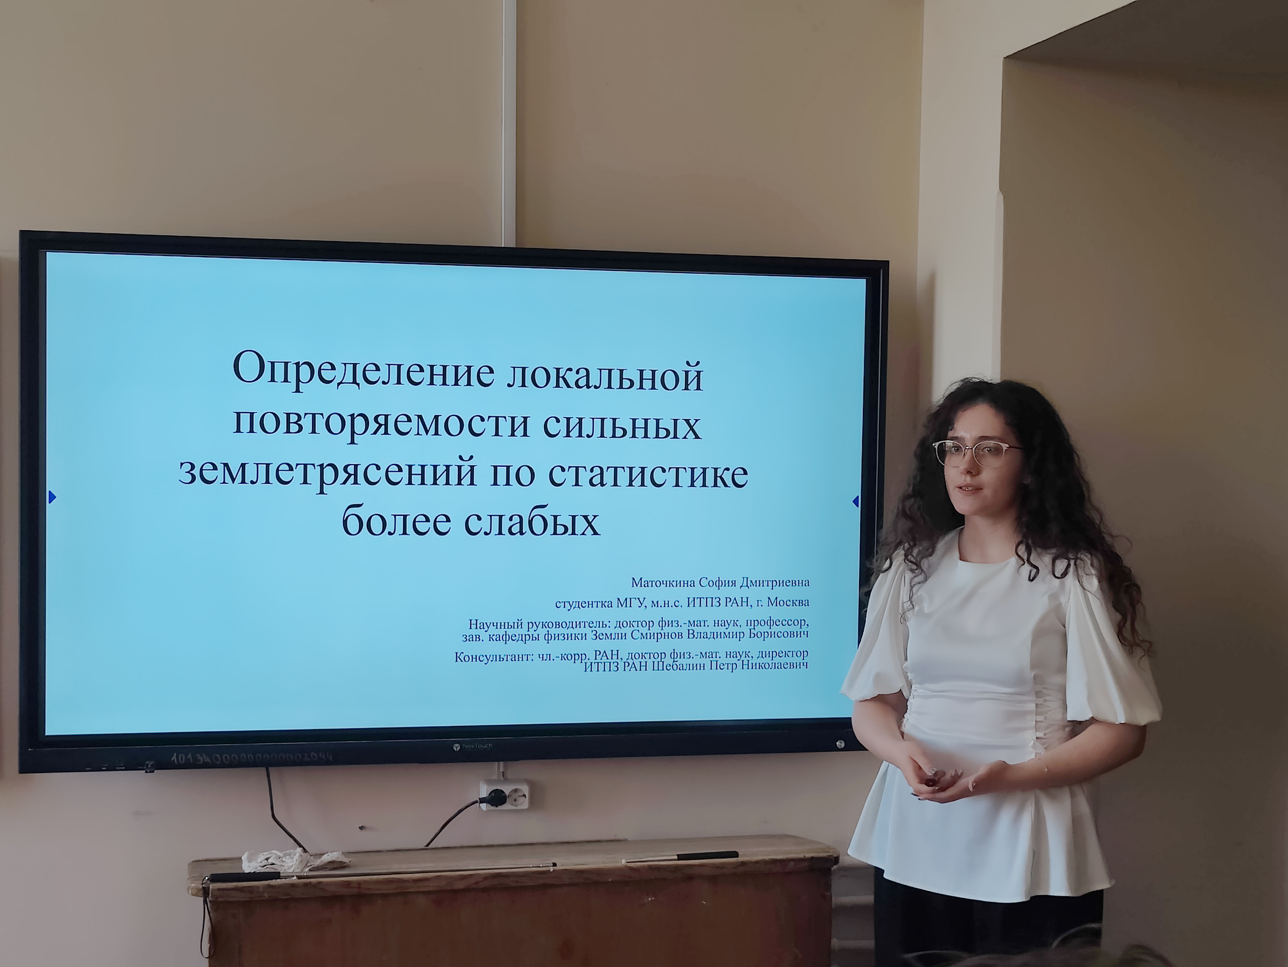
Сотрудничество кафедры с институтами курсовые и дипломные работы студентов, совместные проекты, гранты с участием студентов и аспирантов и др.
Академические институты и организации:
Институт физики Земли
Институт теории прогноза землетрясений и математической геофизики
Институт океанологии
Институт земного магнетизма и распространения радиоволн
Камчатский филиал ФИЦ «Единая геофизическая служба РАН»
и др.
Ведомственные институты и производственные организации:
Институт прикладной геофизики Росгидромета
Институт науки и технологии Сколково
АО «ВНИИнефть»
ООО «ГеоНавТех»
и др.
2 июня 2025

Slide 12
Чтение лекций ведущими учеными
В.А.Магницкий много лет блестяще читал общий (вводный) курс физики Земли на 1-м курсе геофизического отделения
Многие студенты выбрали своей специальностью физику Земли в значительной степени благодаря этому курсу
Не менее блистательно Владимир Александрович читал завершающий профильный курс «Физика Земли»
На кафедре В.А.Магницкого в разные годы читали лекции и преподавали:
Академик А.О.Глико
Академик В.О.Михайлов
Член-корреспондент Е.Ф.Саваренский
Член-корреспондент Л.Н.Рыкунов
Член-корреспондент В.В.Белоусов
Декан физфака В.И.Трухин
и многие другие

Slide 13
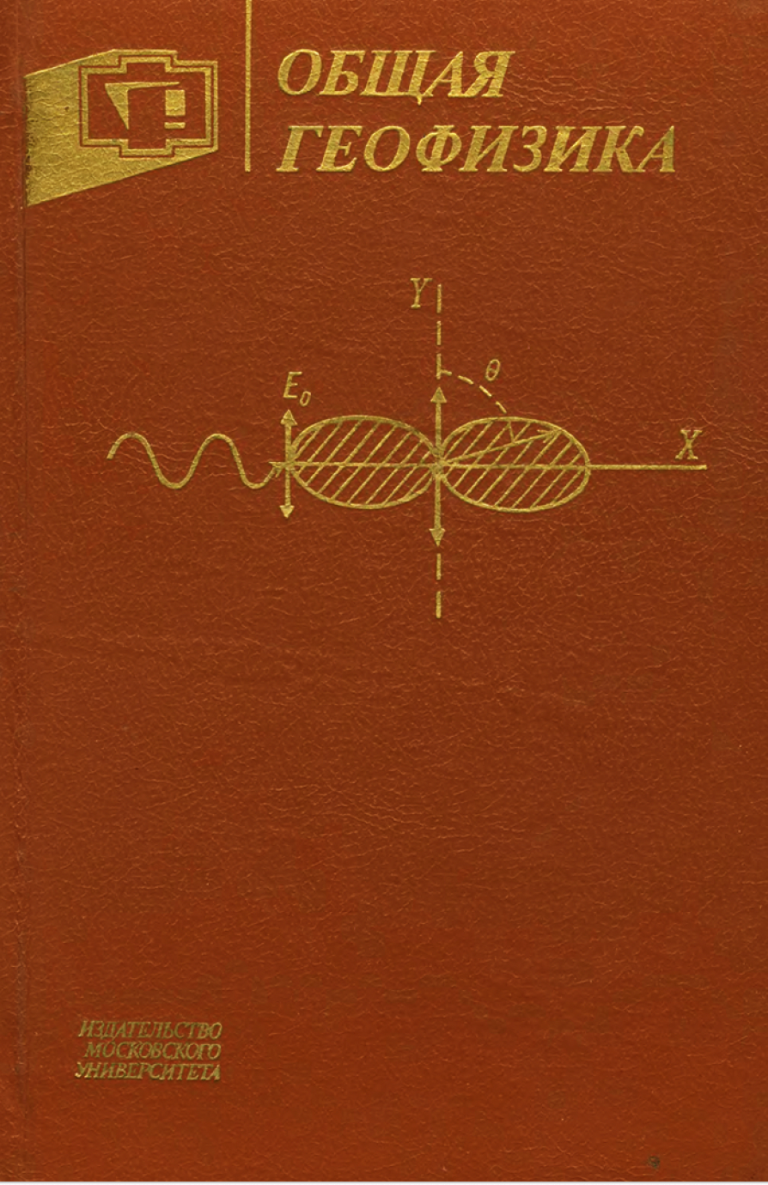
Общие курсы и лекции на других факультетах
В.А.Магницкий, будучи заведующим кафедрой физики Земли на физфаке, много лет читал лекции на астрономическом отделении и на геологическом факультете
Эта традиция, когда заведующий кафедрой читает лекции по физике Земли на смежных специальностях, сохранилась до сих пор
В начале 1990-х на физфаке начал читаться общефакультетский курс «Общая геофизика» для студентов младших курсов, который читается и поныне
В 1995 году под редакцией В.А.Магницкого вышел учебник «Общая геофизика»

Slide 14
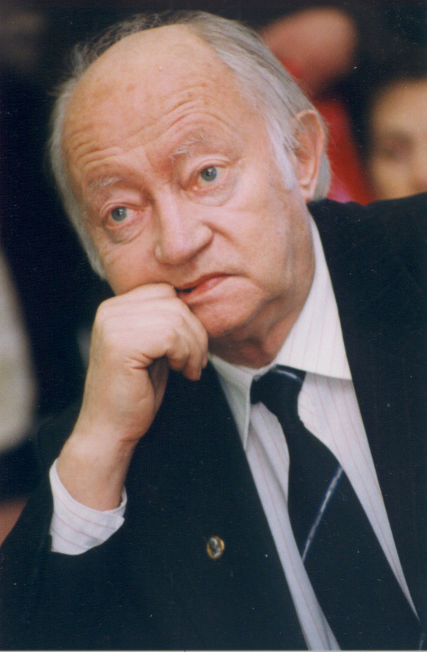
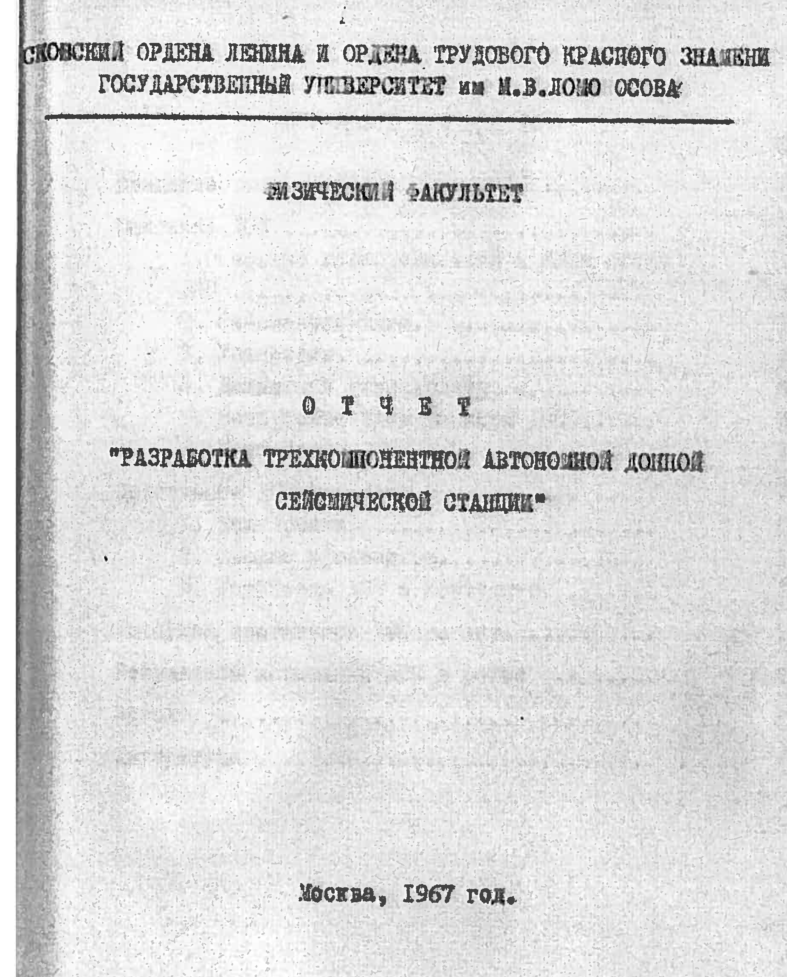
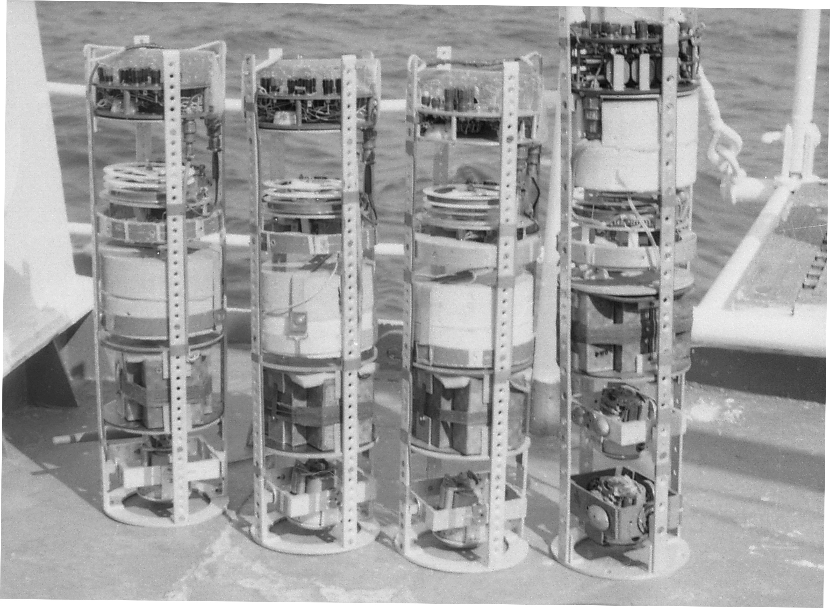
Научные экспедиции: Мировой океан
Член-корреспондент АН СССР (РАН)
Лев Николаевич Рыкунов
1928-1999
Первые советские автономные донные сейсмические станции

Slide 15
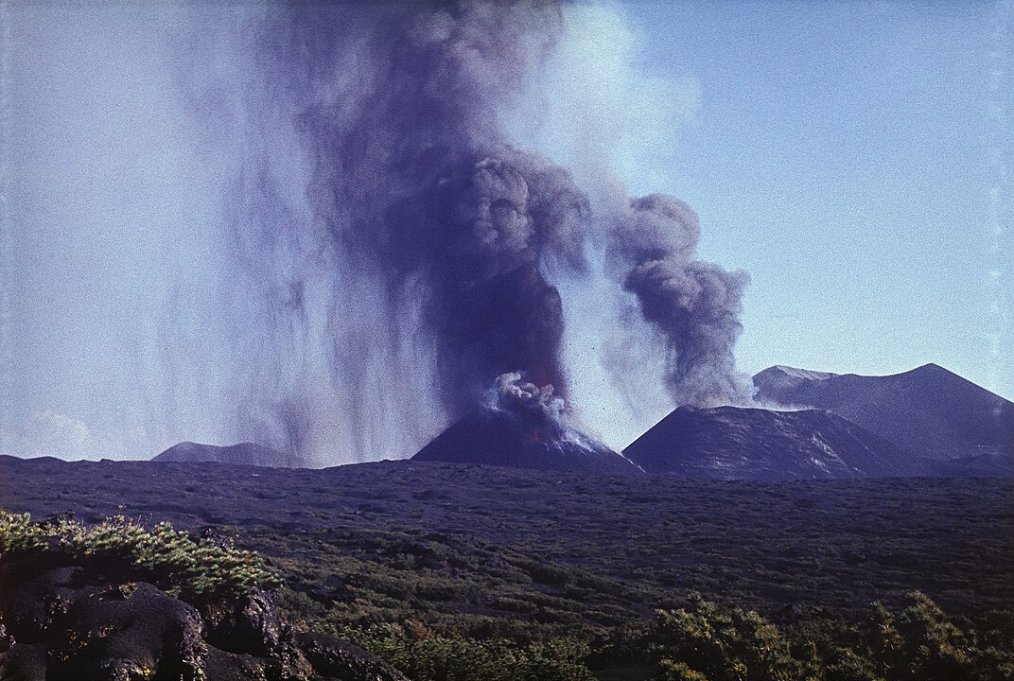
Научные экспедиции: Камчатка
Комплексная геофизическая экспедиция физфака МГУ 1977-1991
Сети автономных сейсмических станций кафедры физики Земли
Прообраз современных телеметрических сетей на Камчатке
Большое трещинное Толбачинское извержение
1975-1976

Slide 16
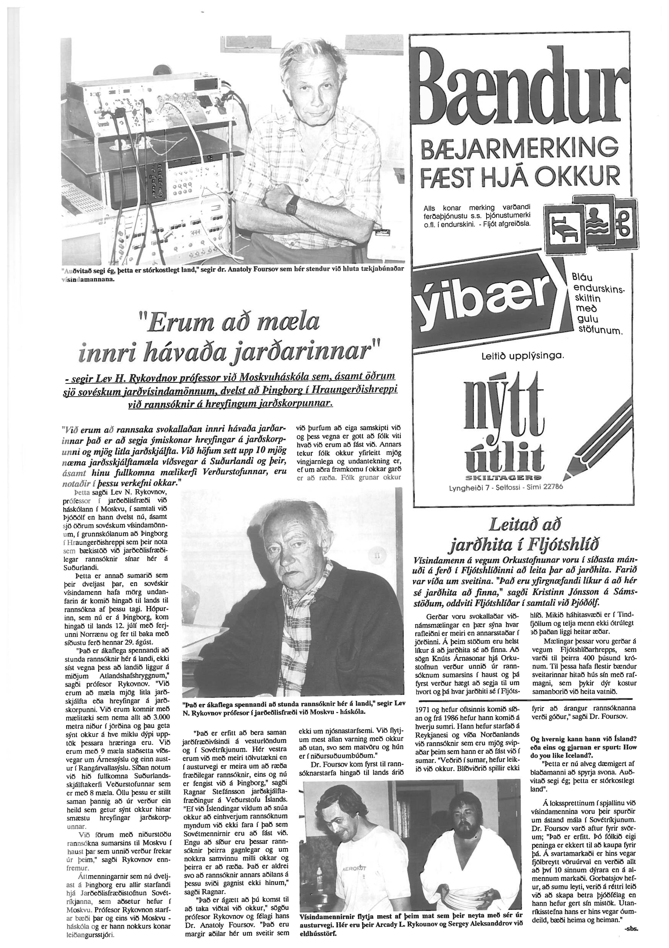
Научные экспедиции: Геолого-геофизическая экспедиция Академии Наук в Исландии 1986-1991
Из интервью профессора кафедры физики Земли физического факультета МГУ Л.Н.Рыкунова исландской газете «Тхйодольф»: «Мы исследуем так называемые внутренние шумы земли, источником которых являются различные движения земной коры и очень незначительные землетрясения»

Slide 17
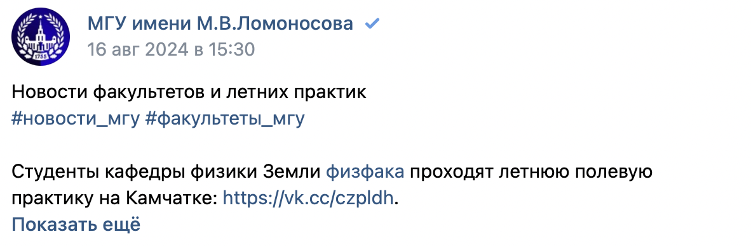
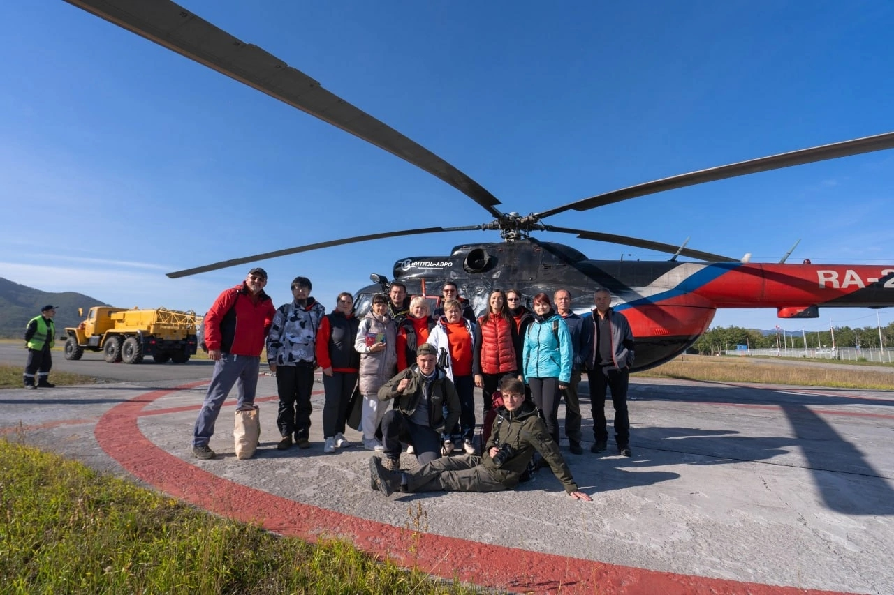
Полевая учебная практика студентов
Практика на Камчатке после 3-го курса, три недели, на базе Камчатского филиала ФИЦ «Единая геофизическая служба РАН»
Учебные сейсмологические, геомагнитные и геотермические наблюдения
Отбор и петрофизические описания образцов горных пород
Опыт полевых геофизических работ в составе полевых отрядов КФ ФИЦ ЕГС РАН
Геологические экскурсии на вулканы
По окончании практики
Обработка полученных данных
Письменный отчет и защита его на заседании кафедры (тексты отчетов размещаются на странице кафедры в соцсетях
vk.com/geophys_ff
t.me/geophys_ff

Slide 18
Выпускники кафедры члены Российской Академии Наук
Член-корреспондент Л.Н.Рыкунов
Академик А.О.Глико
Академик Е.И.Гордеев
Член-корреспондент П.Н.Шебалин

Slide 19
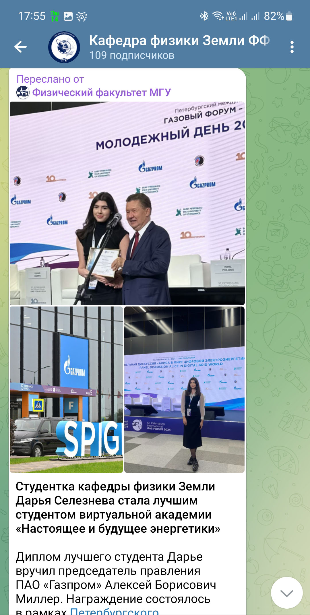
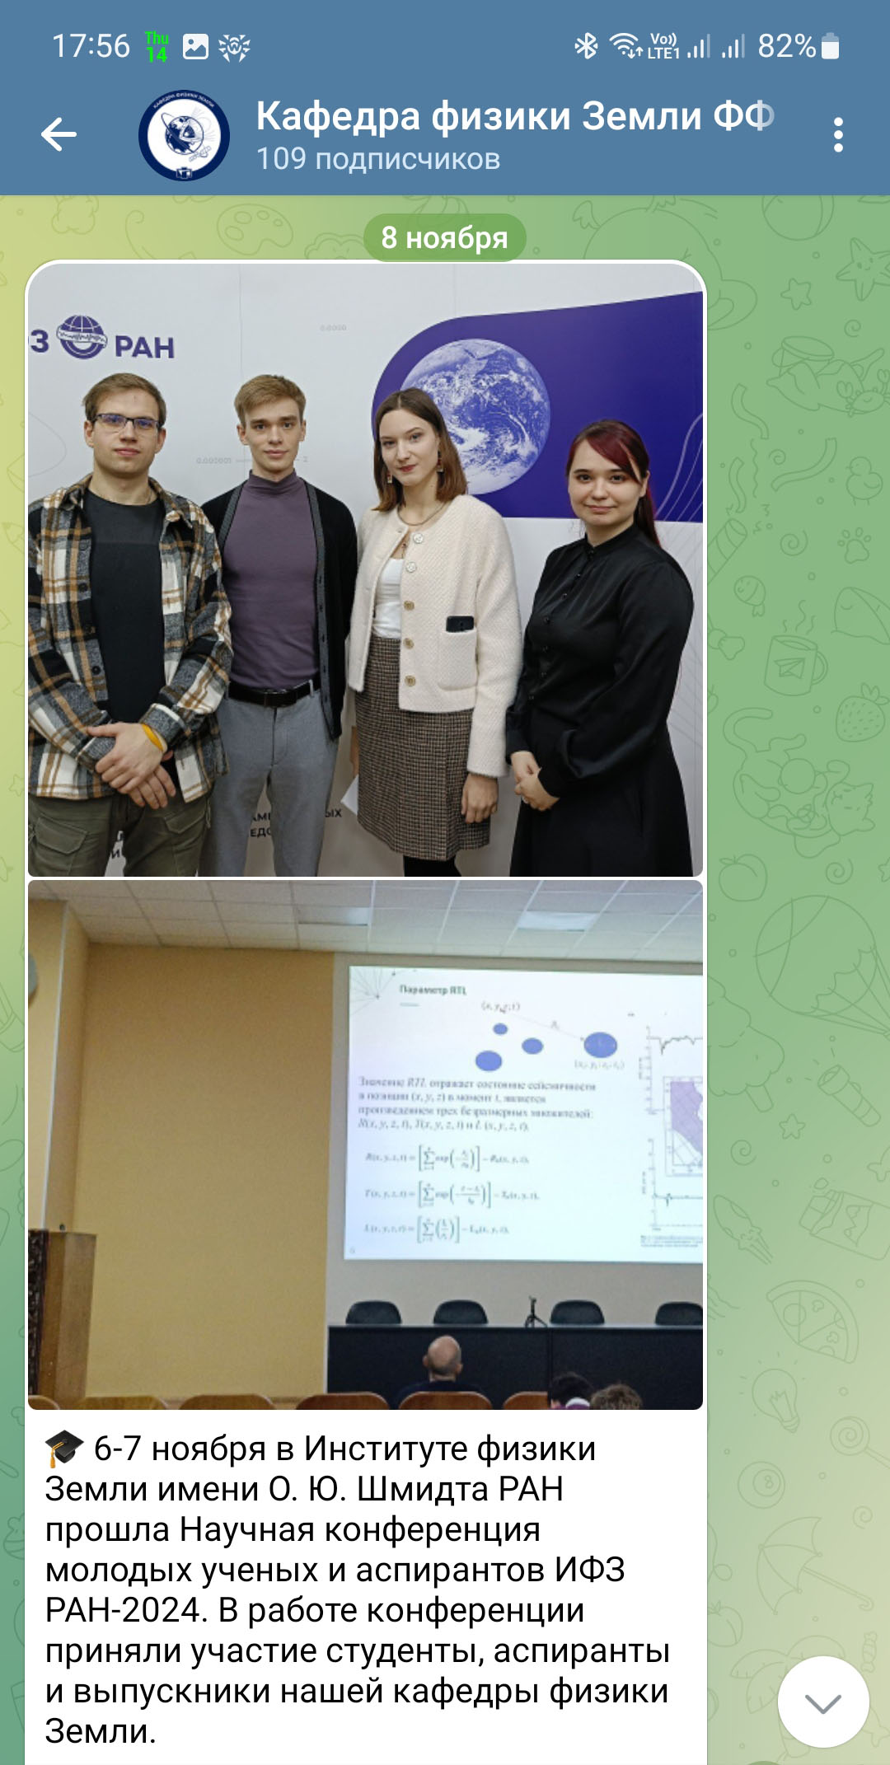
Нынешние студенты
Ноябрь 2024
Студенты и аспиранты – Участники и победители
Всероссийской молодежной конференции ИФЗ РАН
Стипендиаты:
МГУ (для студентов молодых ученых)
«Фонд БАЗИС»
ПАО «НК «Роснефть»»
и др.
Победители:
Молодежной конференций «Ломоносов»
Молодежной конференции ИФЗ РАН
Конкурса научных студенческих работ имени академика Р.В.Хохлова
Конкурса ПАО «Газпром» на лучший научно-исследовательский проект среди студентов и магистрантов
Конкурса студентов виртуальной академии «Настоящее и будущее энергетики» ПАО «Газпром» и др.
и др.
Октябрь 2024
Алексей Миллер вручает диплом студентке 5-го курса Дарье Селезневой

Slide 20

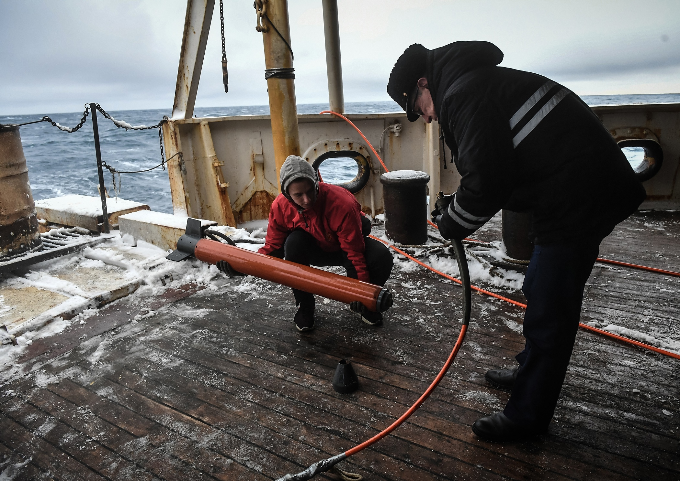
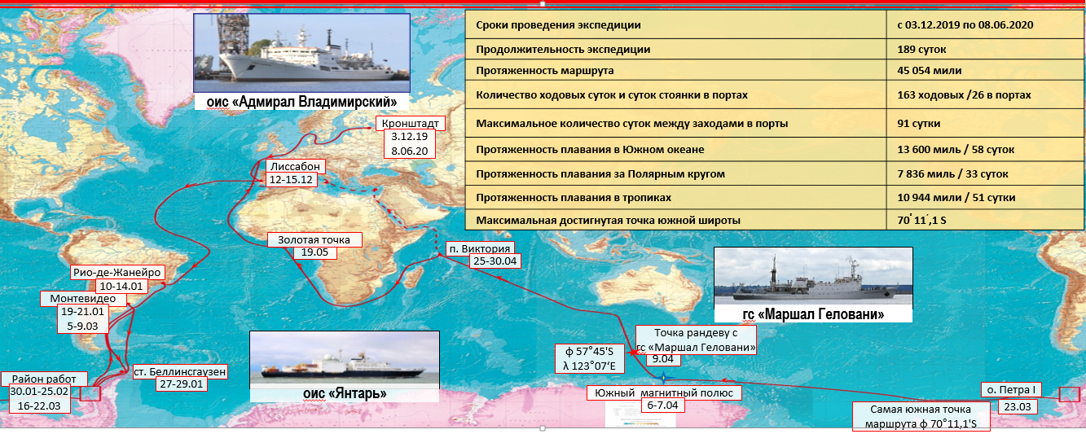

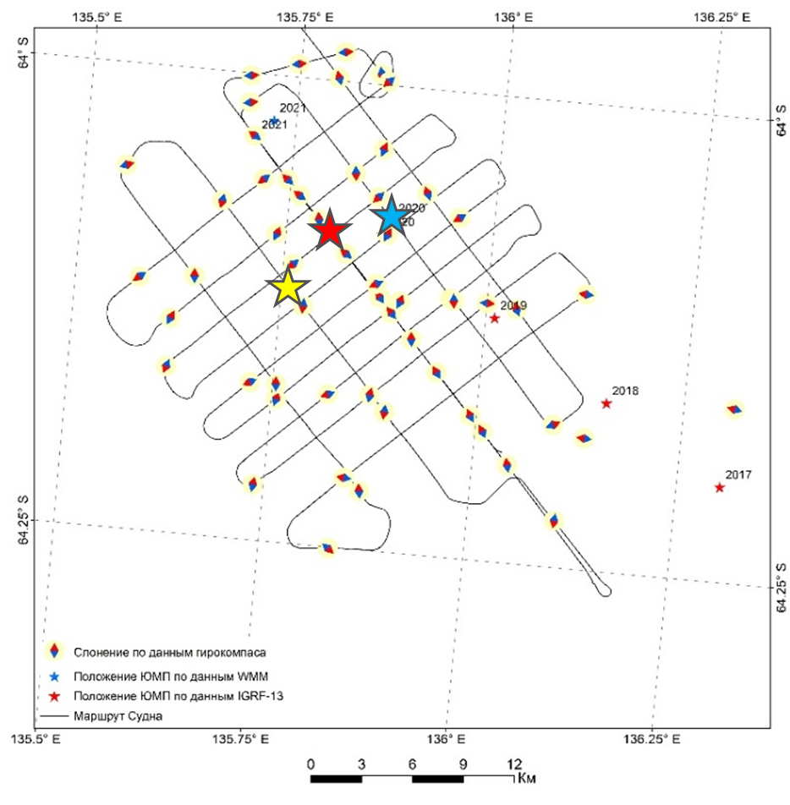
Исследование МПЗ в кругосветной экспедиции ВМФ на
ОИС «Адмирал Владимирский» 03.12.2019 – 08.06. 2020 гг.
Совместный проект РГО и ВМФ, посвящённый 200-летию открытия Антарктиды экспедицией Фаддея Беллинсгаузена и Михаила Лазарева и 250-летию Ивана Крузенштерна.
Задачи межведомственной геофизической группы по исследованию магнитного поля Земли:
- съемка параметров магнитного поля по маршруту следования экспедиции;
- определение положения Южного магнитного полюса.
Участники экспедиции: МГУ (Илья Грушников, магистрант кафедры физики Земли)
ИЗМИРАН (СПб), Южморгеология, ВМФ.
Научное руководство и организация и сопровождение исследований – В.Т.Минлигареев (ИПГ и КФЗ)
Определение ЮМП в море Дюрвиля
06-07.04.20 г.

Slide 21
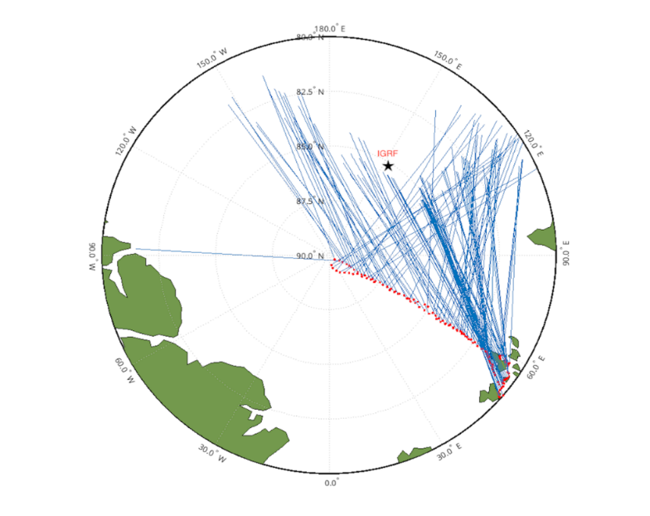
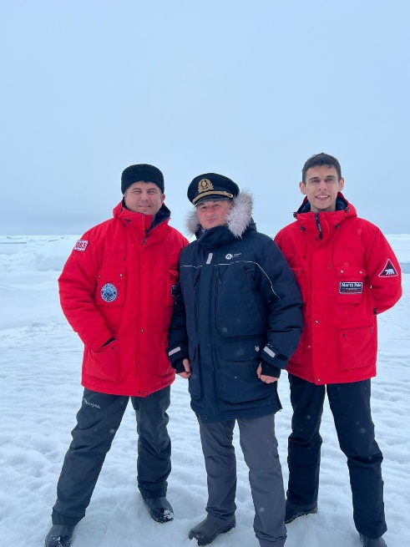
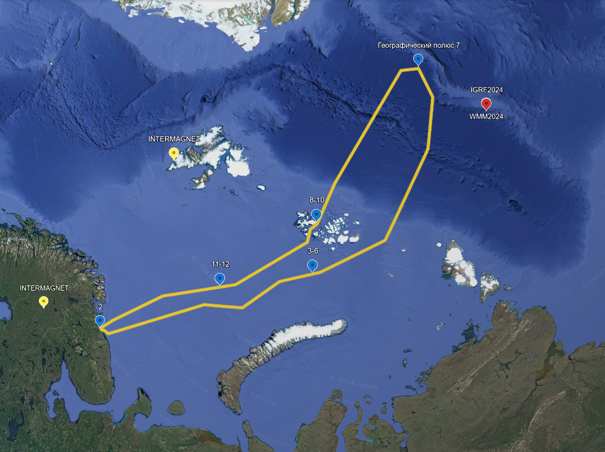
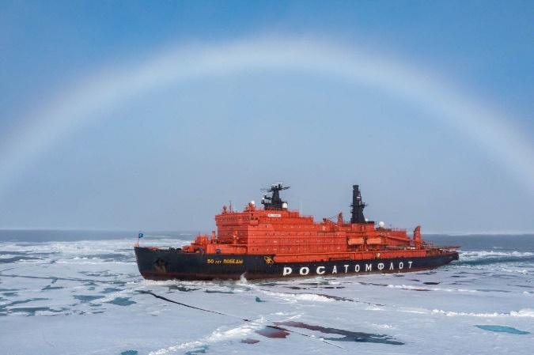
Специальная выездная практика кафедры физики Земли, 2024 г.
Экспедиция на Северный полюс на атомном ледоколе "50 лет Победы" 14-26.07.2024 г.
Участник - студент 4 курса кафедры физики Земли – Николай Алимов. Научный руководитель –
профессор кафедры д.т.н. Минлигареев В. Т.
Разработана Программа исследований определения положения СМП.
С помощью навигационного оборудования атомного ледокола (компас, гироскоп, аппаратура ГНСС)
от 78 ̊ с.ш. до географического полюса проведены измерения для
уточнения положения СМП для верификации международных
моделей МПЗ IGRF и WMM .
Первых результаты обработки представлены
студентом в отчете по практике 2024 года.
Пеленги по компасу на СМП

Slide 22
Владимир Александрович Магницкий, как всякий крупный ученый, преподавал с удовольствием и заложил не только основы современной физики Земли, но и утвердил принцип современного университетского образования в области физики Земли, который состоит в том, что студентов надо не столько «начинять» знаниями, сколько прививать им вкус к научной работе и помогать овладевать навыками научных исследований.

Slide 23
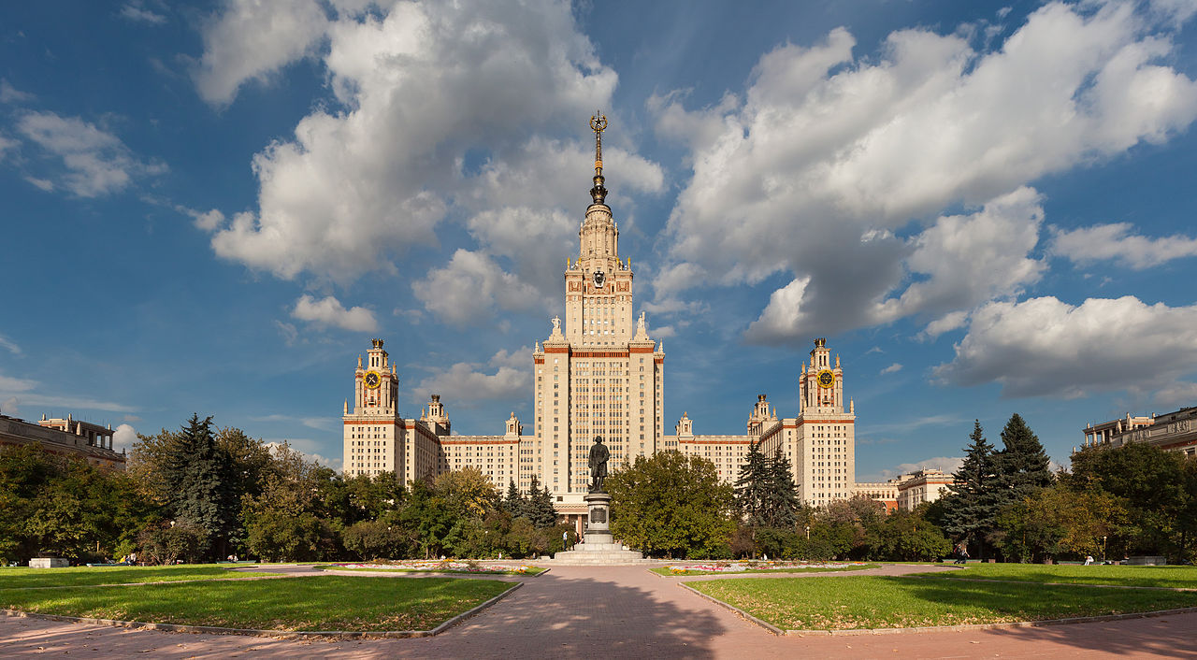
Спасибо за внимание!

